Slide 1
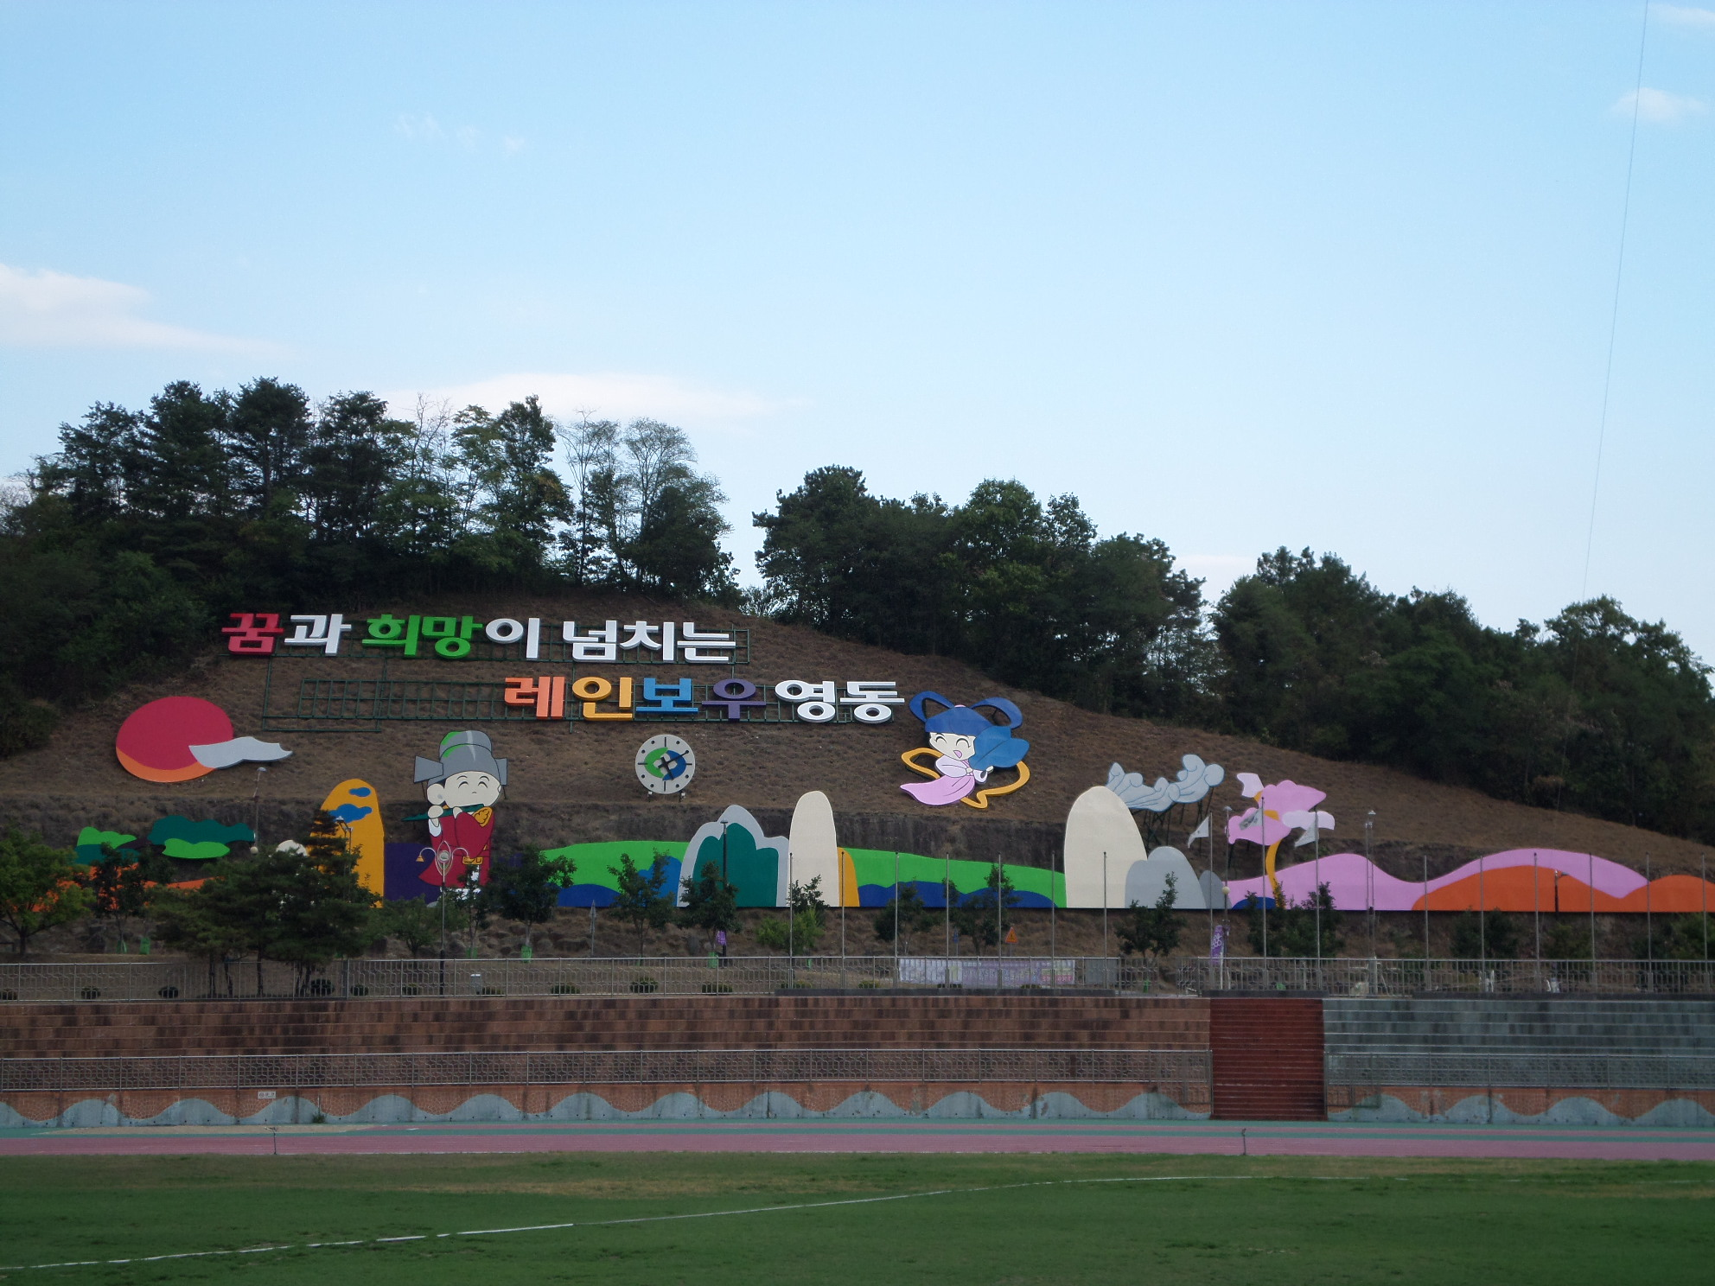
도시건축과

Slide 2
7-1. 전선지중화사업 추진
(단위 : 백만원)
구간 | 사업량 | 사업비 | 사업내용 | 비고
중앙지구대~소화의원 | L=0.6km | 2,000 | 내선작업
영동문화원~세무서 | L=0.6km | 2,000 | 내선작업
구교사거리~군청오거리 | L=0.8km | 4,000 | 실시설계
엘림전기~태일상가 | L=0.6km | 3,000 | 실시설계
경북상회~산림조합 | L=0.7km | 3,000 | 실시설계
7-2. 국토부 지역개발사업 추진
(단위 : 백만원)
사업명 | 사업량 | 사업비 | 사업내용 | 비고
경부선 영동가도교 확장사업 | L= 220m | 11,000 | 업무협약 | -
영동 햇살가득 다담길 조성사업 | L= 575m | 3,145 | 통신맨홀 이설 | -

Slide 3
7-3. 군계획도로 개설사업 추진
(단위 : 백만원)
사업명 | 사업량 | 사업비 | 사업내용 | 비고
합 계 (8지구) | L=2,570m | 7,835
영동병원~귀골간도로 | L=450m | 1,000 | 보상협의
황간 남성근린공원 진입로 | L=120m | 200 | 보상협의
남성리(소로2-326) (황간농협 뒤) | L=220m | 785 | 보상협의
동정리(소로2-81) (개인택시조합~크로바아파트) | L=650m | 1,000 | 인허가협의 (철도시설공단)
동정리 회전교차로 설치공사 | 내접원 D=27m 교통섬 D=17m | 650 | 공사착공 | 토공
제2201부대 진입도로 개설공사 | L=370m | 500 | 실시설계 (주민설명회)
설계리(소로3-12)군계획도로 개설공사 | L=250m | 200 | 실시설계 (주민설명회)
부용리 고령자복지주택 군계획도로 개설공사 | L=510m | 700 | 실시설계

Slide 4
7-4. 2020년 소규모주민숙원 사업 추진
1월~6월 / 주민생활편익사업 207건 / 6,315백만원
7-5. 공동주택 관리비용 지원사업 신청 접수
사업대상 : 준공 후 10년 경과한 노후, 불량 공동주택단지
사 업 비 : 400,000천원
신청기간 : 1. 6.(월) ~ 2.7.(금)

Slide 5
7-6. 2020년도 빈집정비사업 신청
사업대상 : 1년 이상 미거주·미사용 주택
신청기간 : 2020. 01.01.(수) ~ 2020.02.01(토)
접 수 처: 도시건축과 도시재생팀
7-7. 2020년도 농촌주택개량사업 신청
사업대상 : 주택개량을 희망하는 자, 무주택자, 귀농예정자
신청기간 : 2020. 01.15.(수) ~ 2019.02.15(토)
접 수 처: 도시건축과 도시재생팀

